Slide 1
Дипломный проект: Предсказание стоимости домов
Грибунин А.В.

Slide 2

Постановка задачи и целей

Slide 3
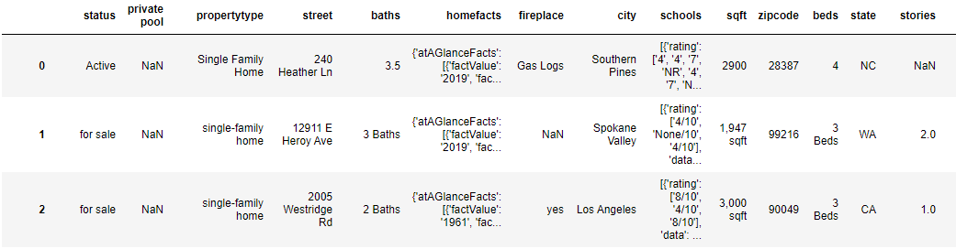
Подготовка данных

Slide 4
Homefacts

Slide 5
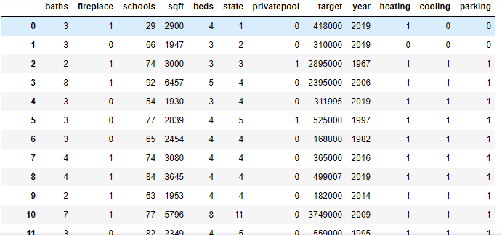
Обработанные данные

Slide 6
Настройка модели
Линейная регрессия.
Случайный Лес
Gradient Boosting

Slide 7
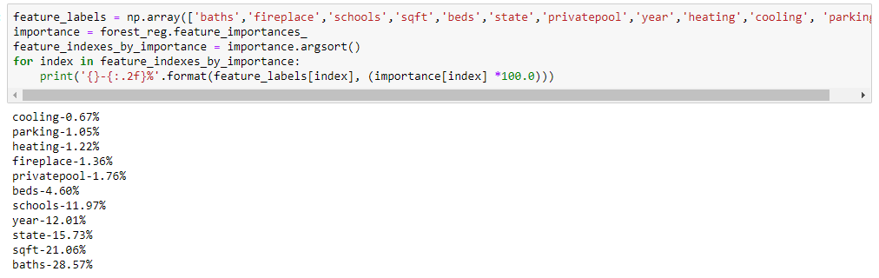
Случайный лес
По итогу удалось добиться 68,4% точности и наша модель смогла предсказать стоимость каждого дома в тестовом наборе в пределах $ 302110 от реальной цены.

Slide 8
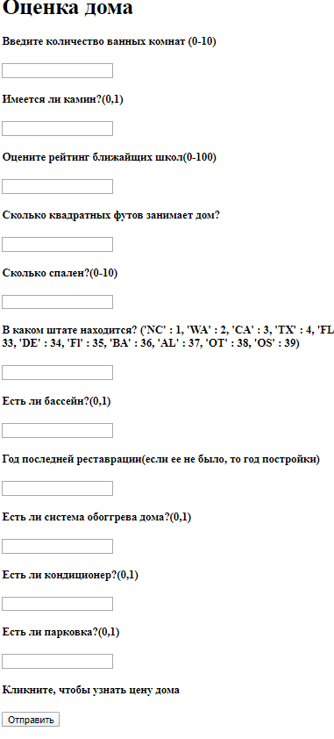
Сервис

Slide 9
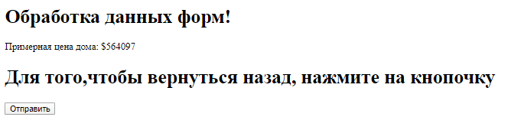
Сервис

Slide 10
Направления дальнейшего исследования
Улучшить верстку
Ввести «защиту от дураков»
Проанализировать другие различные данные, улучшив модель

